Slide 1
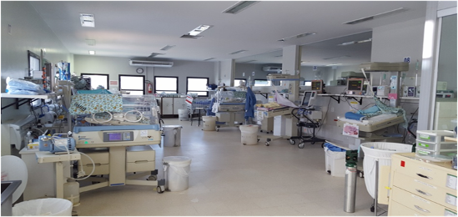


Genética na neonatologia
Reunião da Liga de Genética Médica do
Distrito Federal
(Presidente: Henrique de Castro Veiga)
Paulo R. Margotto
www.paulomargotto.com.br
Brasília, 21 de junho de 2021

Slide 2
Homenagem

Slide 3

INTRODUÇÃO
Maria Teresinha de Oliveira Cardoso
Medica Geneticista, Responsável Técnica pelo Laboratório de Triagem Neonatal
Ampliada da SES, Coordenadora de Genética e Doenças Raras da SES. Professora adjunta do Curso de Medicina Universidade Católica de Brasília
Implantou e Coordenou
A TRIAGEM NEONATAL AMPLIADA no Distrito Federal (DF) iniciou se em 2001

Slide 4
INTRODUÇÃO
A Genética tem fundamental importância na Neonatologia, como:
Nas Malformações
Na caracterização das Síndromes -Prognóstico
-Tratamento paliativo
-Aconselhamento genético
Erros Inatos do Metabolismo
Nos Distúrbios Respiratório
-Doença da membrana hialina
-Displasia broncopulmonar
-Hipertensão Pulmonar
-Apneia da prematuridade (papel da cafeína)
Na Hemorragia Intraventricular do Recém-nascido a Termo
Hidropsia fetal não imune
Carcinogênese na UTI Neonatal
Nas Convulsões Neonatais (a ser abordado pelo neurologista Dr. Sergio Henrique Veigas)

Slide 5
Conceitos básicos para o entendimento
Códons:sequência de 3 nucleotídeos (adenina-citosina-adenina –ACA)
SNP (se lês “snips”: single nucleotide polymorfism): polimorfismo de um único nucleotídeo
Havendo alterações na seqüência destas bases vamos ter funções diferentes em decorrente disto
Gene: sequência de nucleotídeos (seqüência de DNA dupla hélice que controla uma característica hereditária especifica); unidade básica da hereditariedade
Alelo: é a forma alternativa de um gene que é diferente na seqüência ou na função: variação de um gene

Slide 6

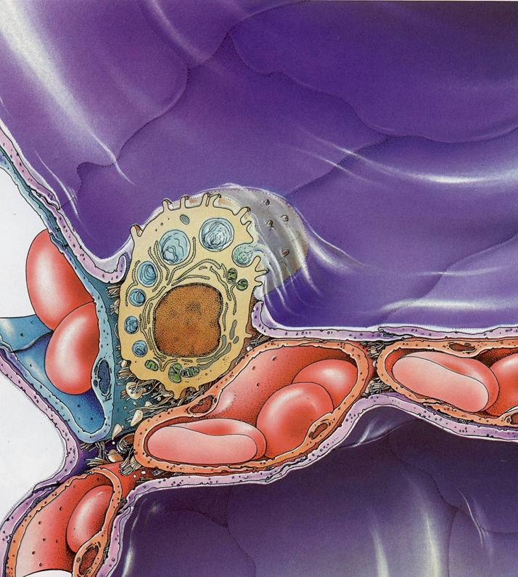
1-INFLUÊNCIA GENÉTICA NA DETERMINAÇÃO DAS DOENÇAS RESPIRATÓRIAS
DOENÇA DA MEMBRANA HIALINA (DMH)
doença relacionada com a deficiência de surfactante pulmonar (SP)
Estudando o surfactante: determinar a susceptibilidade do RN prematuro
ATRAVÉS
(localização dos SNP na sequência do DNA)

Slide 7
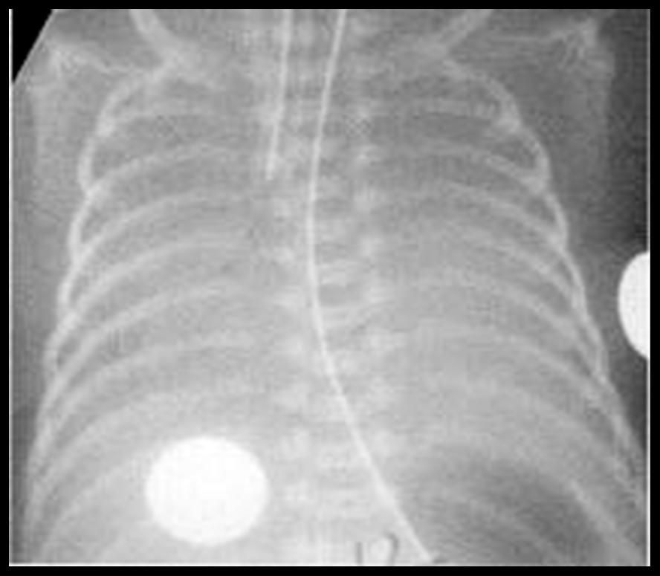
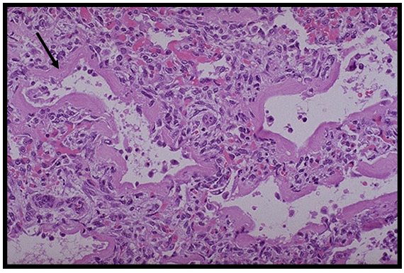
DOENÇA DA MEMBRANA HIALINA
Mais grave no sexo masculino e origem caucasiana
Associada a diabetes e asfixia perinatal
Esteróide pré-natal diminui a incidência da doença: Influência genética + meio ambiente
O Surfactante pulmonar: Proteína SP- A (cromossomo 10q22-q23)
-cerca de 5%, aumenta a resistência do SP contra inibidores; forma a mielina tubular; importante na reciclagem do SP; facilita a renovação de patógenos do pulmão
Proteína SP-B (braço curto do cromossomo 2)
-cerca de 1%; importante na adsorsão dos fosfolípides na interface ar-líquido; sendo essencial na atividade fisiológica das preparações de surfactante natural; participa na reciclagem do surfactante
-leva a insuficiência respiratórias fatal nos casos de deficiência congênita de proteína B que leva ao quadro de proteinose alveolar

Slide 8
Association between the surfactant protein A (SP-A) gene locus and respiratory-distress syndrome in the Finnish population.Rämet M, Haataja R, Marttila R, Floros J, Hallman M.Am J Hum Genet. 2000 May;66(5):1569-79. doi: 10.1086/302906. Epub 2000 Apr 4.PMID: 10762543 Artigo Gratuito!
O surfactante A tem duas proteínas: A1 e A2.
O alelo A tem uma freqüência aumentada numa idade gestacional menor que 32 semanas
SP-A1: os alelos do gene A-1 são chamados de alelos “6A”
  Susceptibilidade maior com o alelo 6A² (70% presente nos RN com DMH
  Resistência maior com o alelo 6A³ (80% presente nos RN sem DMH)
SP-A2: os alelos do gene A1 são chamads de alelos “1A”
  Susceptibilidade maior com o alelo 1A⁰ (70% presente nos RN com DMH)
  Resistência maior com os alelos 1A¹ e 1A²
o risco de desenvolver DMH estaria ligado ao alelo 6A² e 1A⁰
e o baixo risco de desenvolver DMH estaria ligado 6A³, 1A¹ e 1A².
Assim podemos determinar quem vai desenvolver DMH
com ou não o uso de corticosteróide pré-natal

Slide 9
Dinucleotide repeats in the human surfactant protein-B gene and respiratory-distress syndrome.Floros J, Veletza SV, Kotikalapudi P, Krizkova L, Karinch AM, Friedman C, Buchter S, Marks K.Biochem J. 1995 Jan 15;305 ( Pt 2)(Pt 2):583-90. doi: 10.1042/bj3050583.PMID: 783277. Artigo Gratuito! e
Nos RN<32 semanas
Associação entre o gene SP-B
  Genótipo isoleucina-treonina: susceptibilidade maior à DMH
  Genótipo treonina-treonina + SP-A1, alelo 6A³: resistência maior à DMH
  (OBSERVEM que a associação do surfactante B é uma associação entre o surfactante A e B no sentido de aumentar a resistência a DMH.
  Interessante: >32 semanas: essas diferenças desaparecem. Vejam a importância a PREMATURIDADE
Lembre-se que o meio ambiente exerce grande importância na expressão do risco de desenvolver ou não a doença.
Nos negros gene A1 (6A³) e mais o surfactante B (treonina-treonina) só como o locus diferente tinha uma associação menor de desenvolver DMH. Como vocês sabem os negros tem menor risco de desenvolver DMH

Slide 10
Displasia broncopulmonar (DBP)
doença multifatorial (difícil determinar o risco de desenvolver a doença)
prematuridade extrema, corioamnionite, ventilação mecânica, O2
inibição do desenvolvimento dos vasos e alvéolos com parada no desenvolvimento pulmonar
Não temos um só fator para determinar o que vamos procurar em termos de SNP
ocorre mais em caucasinos
Esteróide não modifica a sua incidência

Slide 11
Displasia broncopulmonar
Polymorphism of tumor necrosis factor-alpha and risk and severity of bronchopulmonary dysplasia among very low birth weight infants.Kazzi SN, Kim UO, Quasney MW, Buhimschi I.Pediatrics. 2004 Aug;114(2):e243-8. doi: 10.1542/peds.114.2.e243.PMID: 15286263
(Estudou os alelos da citocina fator alfa de necrose tumoral)
a resistência dos pacientes para desenvolver DBP está associada à presença do alelo adenina no lócus 238 do TNF-α
(ou seja há uma diminuição da produção dessa citocina)
Os pacientes com DBP grave e moderada não apresentaram adenina e tinham grande presença de guanina-guanina.
Nas doenças multifatoriais é muito mais difícil achar um único alelo do gene que vai levar a resistência ou a susceptibilidade à doença.

Slide 12
Hipertensão Pulmonar Persistente
Doença multifatorial
Hipertensão Pulmonar familiar primária (doença autossômica dominante com penetrância incompleta:vários indivíduos têm a predisposição a doença, mas nunca a expressam)
Genetics of pulmonary arterial hypertension: current and future implications.Elliott CG.Semin Respir Crit Care Med. 2005 Aug;26(4):365-71. doi: 10.1055/s-2005-916150.PMID: 16121312 Review. mutação no gene BMPR-II bone morphogenetic protein receptor type II
mutação do gene receptor da proteína morfogenética tipo 2 (BMPR-II:
(presentes em praticamente metade dos casos familiares de hipertensão pulmonar e em 10-25% dos pacientes com hipertensão pulmonar idiopática)

Slide 13
Hipertensão Pulmonar Persistente (HP)
Entre as causas da HP
-crescimento vascular diminuído, angiogênese e alveolarização diminuída
-estrutura vascular alterada com proliferação das células musculares lisas e também celular alterada.
Há um balanço entre vasodilatadores e vasoconstrictores
-vasodilatadores diminuídos: NO (óxido nítrico) e
-vasoconstrictores aumentados: endotelina, angiotensina 2

Slide 14
Hipertensão Pulmonar Persistente (HP)
Genetic polymorphisms of angiotensin system genes in congenital diaphragmatic hernia associated with persistent pulmonary hypertension.Solari V, Puri P.J Pediatr Surg. 2004 Mar;39(3):302-6; discussion 302-6. doi: 10.1016/j.jpedsurg.2003.11.008.PMID: 15017542
na hipoxia crônica, há uma relação entre angiotensina e o NO.
13 pacientes com Hérnia diafragmática e 9 controle
Há um polimorfismo da ECA (angiotensin converting enzyme) com o introm 287 com genótipo DD-ECA, presente em 70%nos pacientes com hérnia diafragmática

Slide 15
Apneia da Prematuridade
Genetic basis of apnoea of prematurity and caffeine treatment response: role of adenosine receptor polymorphisms: genetic basis of apnoea of prematurity.Kumral A, Tuzun F, Yesilirmak DC, Duman N, Ozkan H.Acta Paediatr. 2012 Jul;101(7):e299-303. doi: 10.1111/j.1651-2227.2012.02664.x. Epub 2012 Mar 29.PMID: 22462821 Clinical Trial
polimorfismos nos genes receptores de adenosina podem ser responsáveis pela variabilidade da resposta à cafeína entre indivíduos em tratamento da apneia da prematuridade
a adenosina está envolvida em uma série de expressões de genes inflamatórios
Influência na Displasia broncopulmonar?
Estudaram:
- a variabilidade da resposta ao tratamento com cafeína em relação aos polimorfismos nos genes receptores A1 e A2A
- papel desses polimorfismos em predizer a vulnerabilidade ao desenvolvimento da apneia da prematuridade e DBP.
Para esse objetivo:
-isoladas amostras genômicas de DNA de amostras de sangue do cordão
-escolhidos 6 polimorfismos de nucleotídeo único (SNPs) para genotipagem dos A2A e A1

Slide 16
Apneia da Prematuridade
Foi incluído um total de 115 RN no estudo.
55 RNPT com apneia e 60 RNPT sem apneia.
30 recém-nascidos (RN) no grupo com apneia reagiram bem ao tratamento com cafeína, e
25 deles não reagiram
Resultados
A descoberta principal do presente estudo foi que três polimorfismos de nucleotídeo único (SNPs) no gene do receptor A2A foram associados com um maior risco de apneia do prematuro e desenvolvimento de Displasia broncopulmonar
Receptor A2A: anti-inflamatória; A2B:pró-inflamatória; A1: pró e anti-inflamatória
Especificamente, genótipos rs35320474-2592 C / T e T / T no A2A estão associadas tanto em apneia quanto no desenvolvimento de DBP.
A resposta à cafeína esteve relacionada ao polimorfismo do gene A1.
Se a cafeína tem uma afinidade maior para os receptores A2B do que os receptores A2A, a correlação da cafeína com a redução da incidência de BPD torna-se prontamente aparente.
Uma possível explicação da diminuição da displasia broncopulmonar com o uso da cafeína poderia ser devido ao bloqueio da adenosina (a adenosina está envolvida em uma série de expressões de genes inflamatórios)-Lina van Marter, 2015

Slide 17
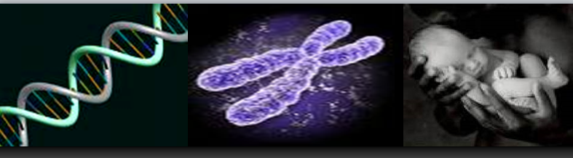

QUANDO PENSAR NA GENÉTICA
Cleide Suguihara (EUA), 2006
Para que fazer todos estes estudos, muito caros ?
Se conseguirmos determinar o risco do paciente de desenvolver uma doença é muito importante;
Como vai responder a uma droga específica quanto a efeitos colaterais ?
É importante no estudo da fisiopatologia da doença no sentido do desenvolvimento de tratamento e prevenção da doença.
Assim podemos criar uma medicina muito mais personalizada, ou seja para cada indivíduo uma intervenção específica dirigida às necessidades deste indivíduo
Através da determinação destes SNP QUE IDENTIFICAM O RISCO para uma doença específica e escolher a droga ideal com doses adequadas para cada paciente e obter a resposta terapêutica que vocês desejam
o fator ambiental pode modificar a incidência ou mesmo a evolução normal desta doença

Slide 18
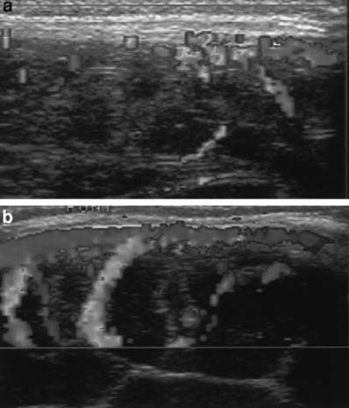
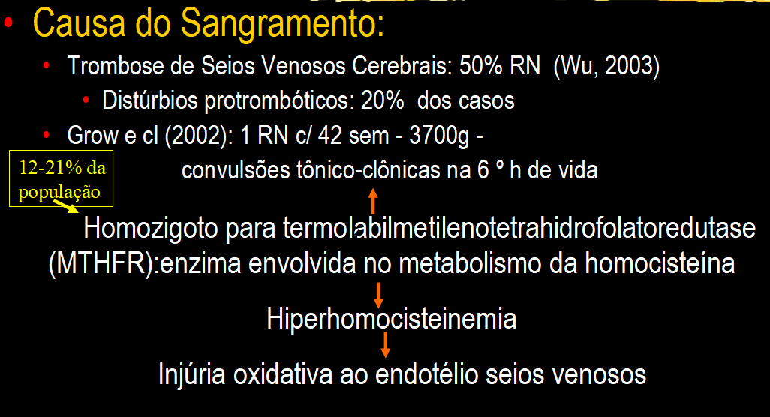
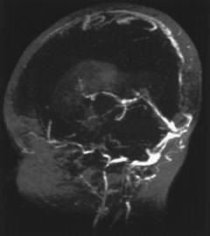
Hemorragia intraventricular no Recém-Nascido a termo
Hemorragia intraventricular no Recém-Nascido a termo

Slide 19
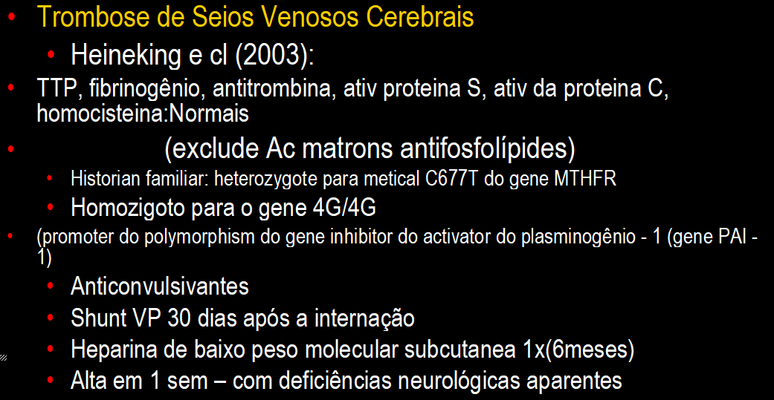
Hemorragia intraventricular no Recém-Nascido a termo
Exclui anticorpos maternos antifosfolípides
Heterozigoto para a mutação

Slide 20
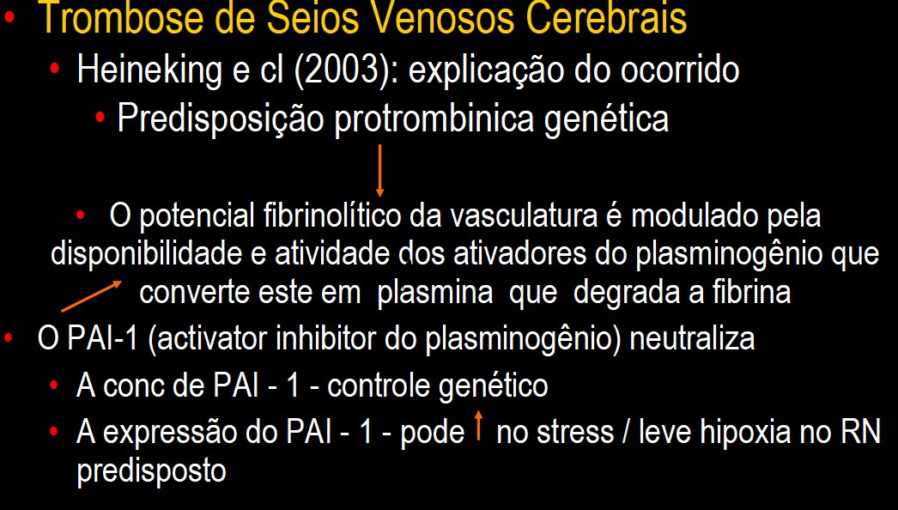
Hemorragia intraventricular no Recém-Nascido a termo

Slide 21
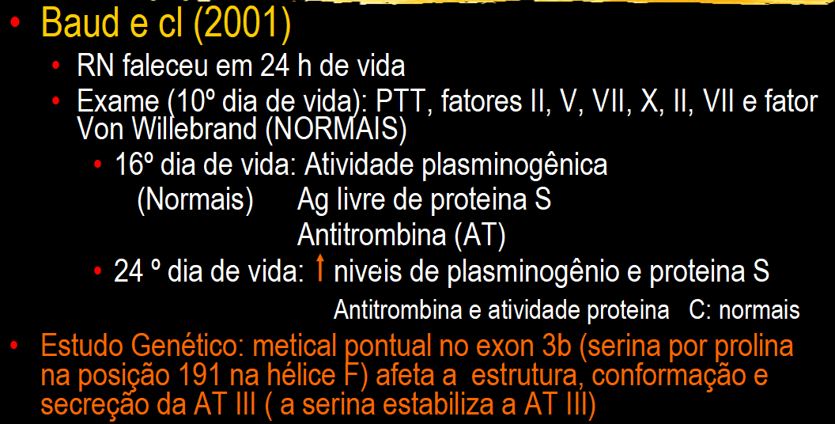
Hemorragia intraventricular no Recém-Nascido a termo
Mutação pontual

Slide 22
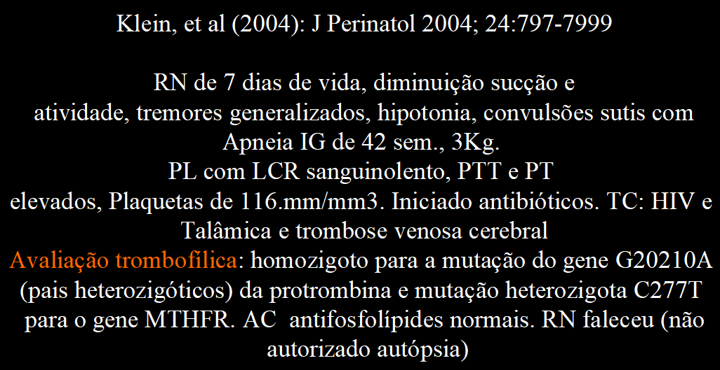
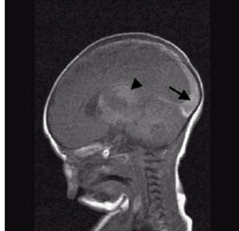
Hemorragia intraventricular no Recém-Nascido a termo

Slide 23
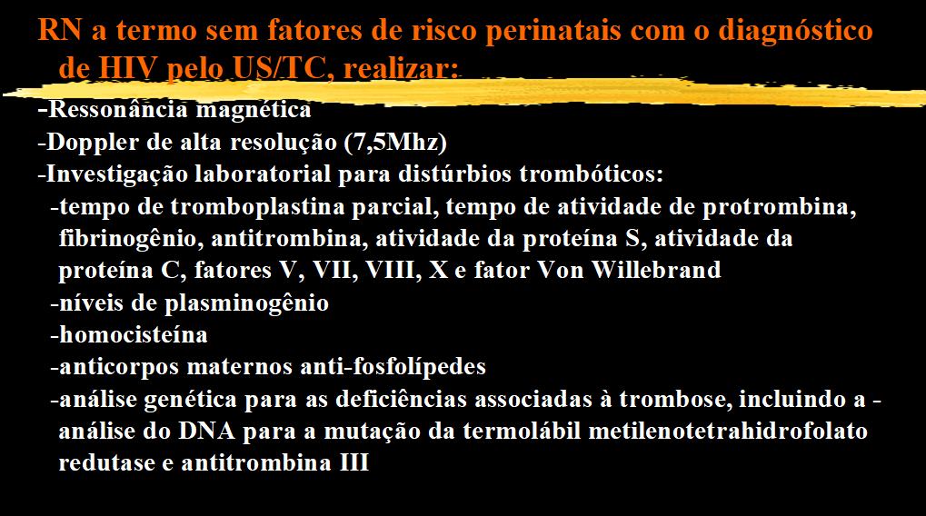
Hemorragia intraventricular no Recém-Nascido a termo

Slide 24
Síndrome de Down
todo RN com real suspeita de Síndrome de Down, além do estudo genético e ecocardiográfico, solicitar avaliação hematológica
(detecção de mutação GATA1 no cromossoma X nos blastos)
Associação com Doença mieloproliferativa transitória
(megacarioblastos imaturos no fígado e sangue periférico/proliferação clonal de blastos (medular; circulante) 20% associam-se a LMA* (aos 4 anos de vida)
(enviar ao Hospital de Apoio sangue colhido com heparina e sangue colhido com EDTA e - enviar um esfregaço sanguineo)
O GATA1 é um fator de transcrição e está presente na diferenciação normal das linhagens eritróides e megacariocíticas. O modo pelo qual as alterações no GATA1 contribuem para a leucemia ainda é desconhecido.
*LMA: Leucemia megacarioblástca aguda

Slide 25

Hidropsia fetal não imune
Nonimmune Hydrops Fetalis-Prenatal Diagnosis, Genetic Investigation, Outcomes and Literature Review.Kosinski P, Krajewski P, Wielgos M, Jezela-Stanek A.J Clin Med. 2020 Jun 8;9(6):1789. doi: 10.3390/jcm9061789.PMID: 32521801 . Artigo Gratuito!
13,3 % (7-16%) são causas genéticas
em menores idades gestacionais e com um cariótipo anormal, apresentam pior prognóstico (mortalidade de 70-90%)
Colégio Americano de Obstetras/Ginecologistas: microarray analysis se anormalidades fetais importantes (2013)
cariótipo clássico parece ter valor diagnóstico significativo e suficiente para hidropsia fetal não imune (Souts S, 2018)

Slide 26

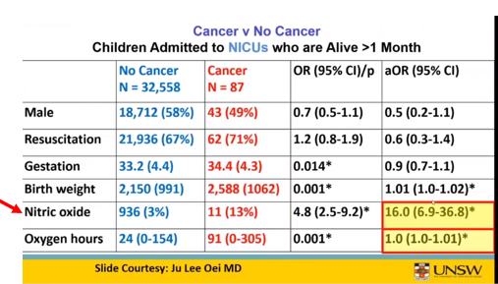
Carcinogênese
ÓXIDO NÍTRICO (NO)
(usado na Hipertensão Pulmonar)
o NO parece ser aquele com maior razão de chance de causar câncer depois de estar na UTI (órgãos sólidos e linfohematopoiéticos)
possivelmente alterações epigenéticas* nas células sanguíneas e outros órgãos,
-iNO promove a carcinogênese pela supressão da apoptose e pela inativação da oncoproteína p53 do tumor supressor.
-NO + O2= peroxinitrito
oxidação e estresse nitrosativo
impacto na modificação e reparo do DNA
Óxido nítrico e oxigênio – um casamento feito no céu ou no inferno?
Satyyan Laskhminrusimha (EUA)
*alterações do DNA que não modificam sua sequência, mas afetam a atividade de um ou mais genes.

Slide 27

ERROS INATOS DO METABOLISMO (EIM)
incidência de 1/1000 a 1/2500
25% deles manifestam se no período neonatal
Suspeitar de EIM é importante:
para um diagnóstico precoce,
instituição de terapias adequadas,
prevenção de sequelas e óbitos.
EIM nos RN, em geral manifestam se após período livre de sintomas como:
- Acidose metabólica com hiperamonemia, sugerindo Acidemias orgânicas
- Hipoglicemia sem cetose, sugerindo Defeitos de oxidação de ácidos graxo
- Alcalose respiratória com hiperamonemia sugestivo de Defeitos do ciclo da Ureia
Sepse like!
“Cuidado com os diagnósticos de SEPSE!!!”
Erasmo Barbante Casella
Maria Teresinha de Oliveira Cardoso (Assistência ao Recém-Nascido de Risco,Editado por Paulo R. Margotto4ª Edição, 2021

Slide 28
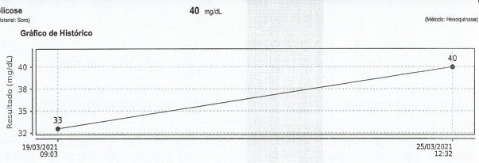
ERROS INATOS DO METABOLISMO: um caso
Recém-nascido (RN) de 38 semanas, 2690g, cesariana (centralização fetal/sofrimento fetal, oligohidraminia, líquido amniótico meconial), Apgar de 7/8, Suporte respiratório consistiu de CPAP nasal.
Apresentou HIPOGLICEMIA PERSISTENTE e REFRATÁRIA nos primeiro 7 dias de vida, havendo necessidade de uso de TIG de 12 mg/kg/min de glicose, hidrocortisona e octreotide (este por 9 dias), no entanto não se confirmando hiperinsulinismo (Insulina: 15,4 µmol/mL).

Slide 29
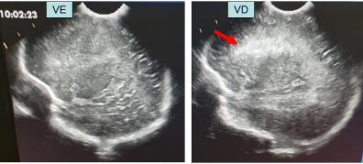
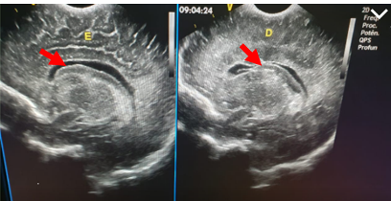
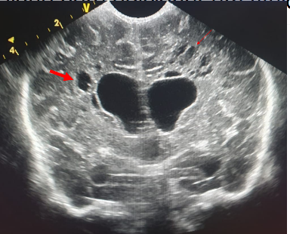
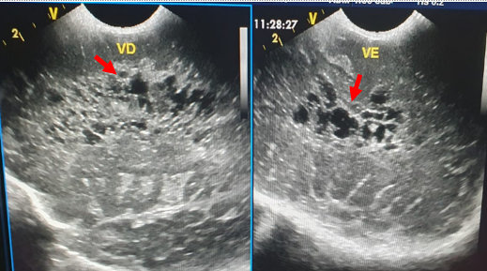
Hiperecogenicidade periventricular Hemorragia intraventricular (II)
Hidrocéfalo pós-hemorrágico leucomalácia periventricular
Teste do pezinho chegou a sugerir erro inato do metabolismo envolvendo ciclo da ureia
Mas que não se encaixava no quadro clínico e laboratorial
Realizado Exoma*: não mostrou possível defeito de beta oxidação ou doença mitocondrial
Em acompanhamento: Neurologia, Endocrinologia e Genética.
NEUROSSONOGRAFIA NEONATAL- Compartilhando imagens: Encefalopatia hipóxico-isquêmica: lesão talâmica
* detectar alterações no DNA em aproximadamente 20 mil genes do genoma humano.

Slide 30
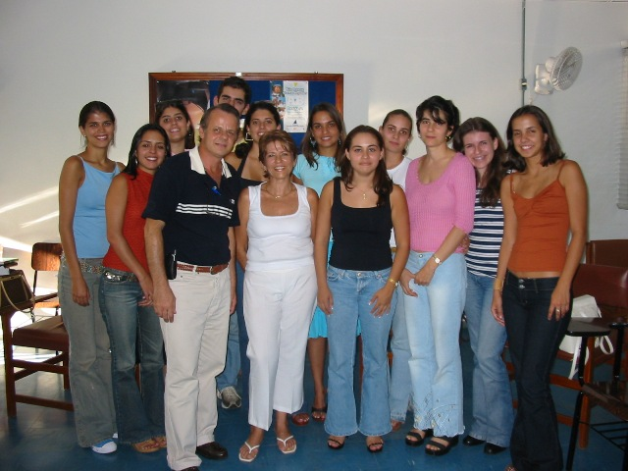
Muito Obrigado!
(2003):Dr. Paulo R. Margotto e Dra. Teresinha Cardoso de Oliveira com os Estudantes da ESCS-Turma 2002

